Slide 1

Розв’язування рівнянь, нерівнос­тей, задач.
Математика
3 клас
Розділ 6. Письмове додавання і віднімання в межах 1000
Урок 102

Slide 2
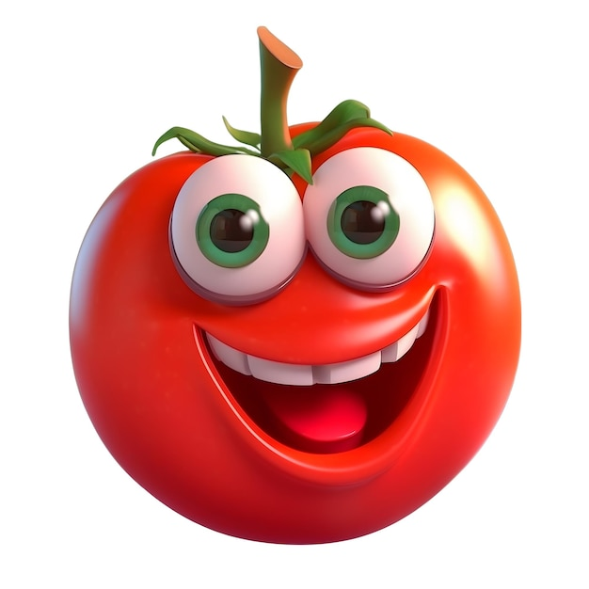

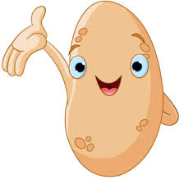
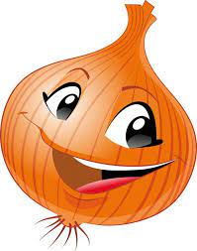
Налаштування на урок
Оберіть плід свого настрою

Slide 3
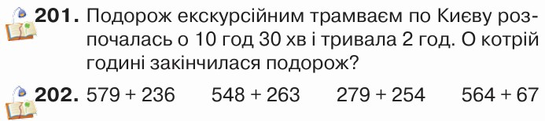

Перевірка домашнього завдання
Підручник
Ст.39

Slide 4
План уроку
Визна­чення часу за годинником
Розв’язува-ння рівнянь
Знаходже-ння розв’язків нерівнос­тей
Розв’язува-ння задач на визначення відстані

Slide 5

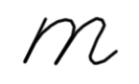

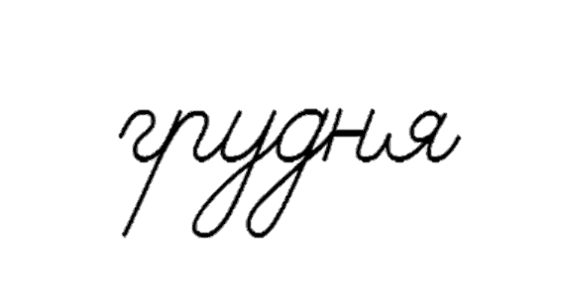







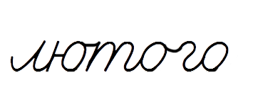

см
год
кг
хв
с
в
d
дм
км
м
·
:
)
мм
ц
(
Хвилина каліграфії
Запишіть трицифрові числа з цифрами 2, 3, 5, щоб цифри не повторювались.

Slide 6
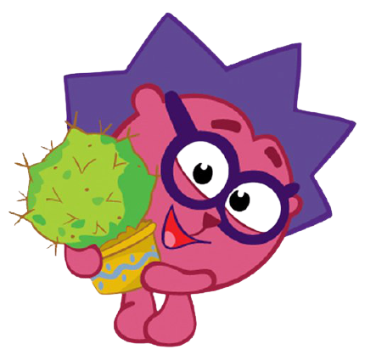
Обчисліть ланцюжком по колу
30
500
50
400
5
150
220
1000
Розв’яжіть рівняння
с + 340 = 960
а – 244 = 522
787 – k = 535
с = 960 – 340
а = 522 + 244
k = 787 – 535
с = 620
а = 766
k = 252
Підручник
Ст.39
№203-204

Slide 7
Розв’яжіть нерівності
Виберіть серед поданих значень а такі, за яких нерівність є правильною.
300 – а > 100
0
220
150
290
100
300
Доберіть три значення х, що є розв’язками нерівності
1) Назвіть числа, що розміщені між числами 397 і 403.
635 – х < 800
2) Доберіть п’ять чисел, що є розв’язками нерівності
х = 100,
300,
35 …
Підручник
Ст.39
№205- 207
398 < y < 409
y = 399, 400…408

Slide 8


кг
Розв’яжіть задачу
Подорож із міста Черкаси в столицю Білорусі Мінськ відбувалася з двома зупинками: у Чернігові та Гомелі. Розгляньте на схемі подорожі відстані між містами й обчисліть довжину всього шляху подорожі.
1
1
297
112
311
Відповідь:
720 км між Черкасами і Мінськом.
7
2
0
(км)
Який відрізок шляху найкоротший? Який найдовший?
Підручник
Ст.39
№208

Slide 9
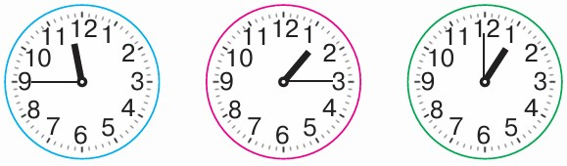
Виконайте дії з іменованими числами
Дитяча вистава розпочалась о 12год 30хв і тривала 45хв. Який із годинників показує час закінчення вистави?
60+15
12год 30хв + 45хв =
12год 75хв =
13год 15 хв
Підручник
Ст.40
№209

Slide 10
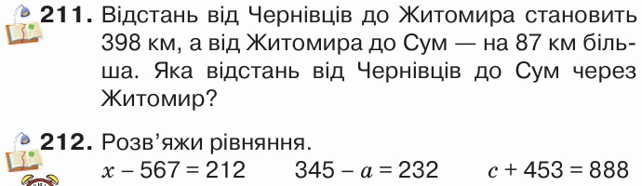

Домашнє завдання
398км
(398+87)км
Ч
Ж
С
Підручник
Ст.40
? км

Slide 11




Вправа «Мікрофон»
Як знайти, скільки часу триває подія?
Як знайти час початку (кінця) події?
Яке завдання на уроці було найважчим?

Slide 12
Рефлексія
Оберіть плід своєї роботи на уроці
Відчуваю успіх
Все зрозуміло
Відчуваю задоволення
Урок пройшов непомітно

